Slide 1



地域団体向け説明会資料（平成30年5月23・24日）
平成30年度 事業概要
事務局
Notes:
1 あいさつ
皆さん、おはようございます。 東京都福祉保健局高齢社会対策部在宅支援課の柴田と申します。
この四月から東京ホームタウンプロジェクトを担当することになりました。
本日はお忙しい中、お集まりいただき、ありがとうございます。
説明を始める前に、まずはこの「東京ホームタウンプロジェクトとは何か？」について3分ほどにまとめた映像を
昨年度制作いたしましたので、こちらをご覧ください。

Slide 2
東京都からの説明資料
◆ 本格的な超高齢社会の到来
◆ 高齢化への対応策
地域包括ケアシステムの構築
◆ 東京ホームタウンプロジェクト
Notes:
今観ていただいた動画にもありましたとおり、今後、急速に高齢化が進んでいく東京において、
なぜ私たちがこのプロジェクトを立ち上げようと考えたかという事業背景について、もう少し詳しく説明するために、
・「本格的な超高齢社会の到来」と、
・「高齢化への対応策」としての「地域包括ケアシステムの構築」についてお話しした上で、
・「東京ホームタウンプロジェクト」の事業全体の概要についてもご説明したいと思います。

Slide 3
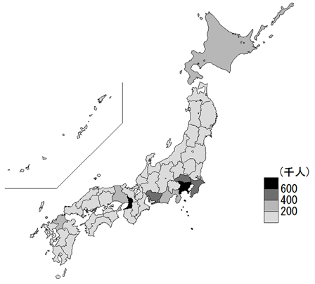
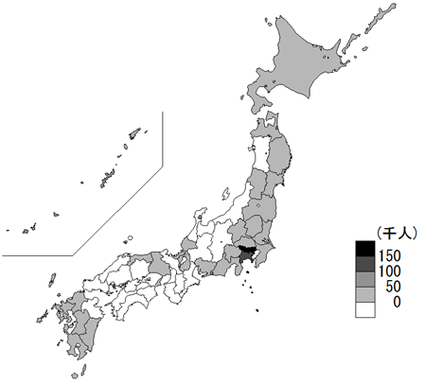
今後、急激に後期高齢者が増加する東京
○ 後期高齢者（75歳以上）人口の推移をみると、平成22年（2010年）から平成37年（2025年）にかけては、東京都など大都市部での著しい増加がみられる。
○ 続く平成37年（2025年）から平成52年（2040年）にかけては、全国的に微増・減少傾向がみられる中、東京都は依然増加していくと見込まれる。
都道府県別 後期高齢者人口推移
平成22年（2010年）
→ 平成37年（2025年）
平成37年（2025年）
→ 平成52年（2040年）
2
出典：国立社会保障・人口問題研究所「日本の地域別将来推計人口 平成25年3月」をもとに作成

Slide 4
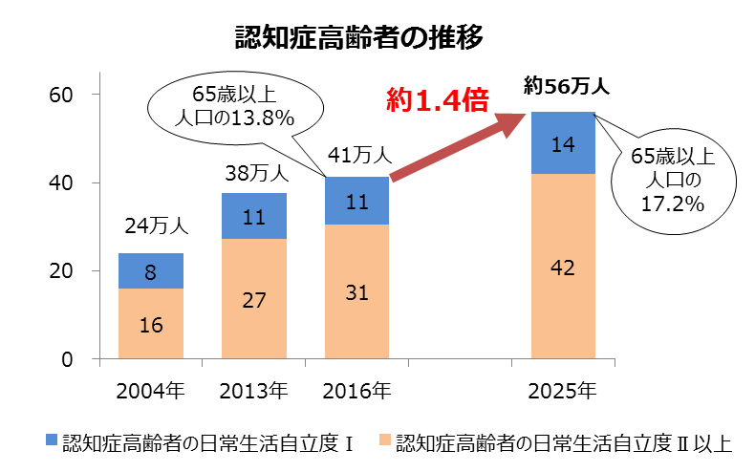
認知症高齢者の推移と居所（東京都）
○ 後期高齢者人口の大幅な増加に伴い、認知症の人も急速に増加。
○ 認知症高齢者（日常生活自立度Ⅱ以上）の半数以上は、居宅で生活している。
※認知症高齢者生活自立度
認知症高齢者の日常生活に関する自立度の判定基準となるもの（ランクはⅠからＭまで）
Ⅰ：何らかの認知症の症状を有するが、日常生活は家庭内及び社会的にほぼ自立している。
Ⅱ：日常生活に支障を来たすような症状・行動や意思疎通の困難さが多少見られても誰かが注意していれば自立できる
出典：東京都福祉保健局「平成28年度認知症高齢者数等の分布調査」
3

Slide 5
介護給付と保険料の推移
○ 区市町村は３年を１期（２００５年度までは５年を１期）とする介護保険事業計画を策定し、３年ごとに見直しを行う。
保険料は、３年ごとに、事業計画に定めるサービス費用見込額等に基づき、３年間を通じて財政の均衡を保つよう設定。
○ 高齢化の進展により、2025年には保険料が現在の5000円程度から8200円程度に上昇することが見込まれており、地域包括ケアシステムの構築を図る一方、介護保険制度の持続可能性の確保のための重点化・効率化も必要となっている。
事業運営期間
事業計画
給付（総費用額）
保険料
介護報酬の改定率
２０００年度
２００１年度
２００２年度
２００３年度
２００４年度
２００５年度
２００６年度
２００７年度
２００８年度
２００９年度
２０１０年度
２０１１年度
２０１２年度
２０１３年度
２０１４年度
２０１５年度
２０１６年度
２０１７年度
第一期
第 一 期
3.6兆円
2,911円
（全国平均）
4.6兆円
5.2兆円
H15年度改定
▲2.3％
第二期
第 二 期
5.7兆円
3,293円
（全国平均）
H17年度改定
▲1.9％
6.2兆円
6.4兆円
H18年度改定
▲0.5％
第三期
第三期
6.4兆円
4,090円
（全国平均）
6.7兆円
6.9兆円
H21年度改定
＋3.0％
第四期
第四期
7.4兆円
7.8兆円
4,160円
（全国平均）
8.2兆円
H24年度改定
＋1.2％
第五期
第五期
8.9兆円
4,972円
（全国平均）
9.4兆円
消費税率引上げに伴う
H26年度改定 ＋0.63％
10.0兆円
H27年度改定
▲2.27％
第六期
第六期
10.1兆円
5,514円
（全国平均）
２０２０年度
6,771円（全国平均）
8,165円（全国平均）
２０２５年度
4
・・・
※2012年度までは実績であり、2013～2015年は当初予算である。
※2020年度及び2025年度の保険料は全国の保険者が作成した第6期介護保険事業計画における推計値

Slide 6
人口減少と生活支援ニーズの増大
人口減少社会
担い手の不足
増大する地域のニーズに応える方法
2010年の人口を100とした場合の推計値
① 活動的生活の継続による介護予防の強化
75歳以上
② 専門職以外の生活支援の担い手の確保
15～64歳
出所）国立社会保障人口問題研究所のデータをもとに三菱ＵＦＪリサーチ＆コンサルティングが作成
5
Notes:
人口（就業者数+非従業者数）を就業者数で割った値（川上1994、権丈2001）
1955年も、1985年も 約２で推移している。 ほんとに肩車型社会の到来って言える？
昔から社会の扶養負担は同じでは？とにかく、今は65歳過ぎても働いている人は大勢いる、しかし、専門職の絶対数が減っていくのはどうしようもない
お金でサービスが買えない、サービスを提供する制度が維持できなければどうしようもない

Slide 7





地域包括ケアシステムの構築について
地域包括ケアシステムの構築について
○ 団塊の世代が７５歳以上となる２０２５年を目途に、重度な要介護状態となっても住み慣れた地域で自分らしい暮らしを人生の最後まで続けることができるよう、医療・介護・予防・住まい・生活支援が包括的に確保される体制（地域包括ケアシステム）の構築を実現。
○ 今後、認知症高齢者の増加が見込まれることから、認知症高齢者の地域での生活を支えるためにも、地域包括ケアシステムの構築が重要。
○ 人口が横ばいで７５歳以上人口が急増する大都市部、７５歳以上人口の増加は緩やかだが人口は減少する町村部等、高齢化の進展状況には大きな地域差。
○ 地域包括ケアシステムは、保険者である市町村や都道府県が、地域の自主性や主体性に基づき、地域の特性に応じて作り上げていくことが必要。
病気になったら･･･
医 療
地域包括ケアシステムの姿
介護が必要になったら･･･
介 護
病院：
急性期、回復期、慢性期
通院・入院
■在宅系サービス：
・訪問介護 ・訪問看護 ・通所介護
・小規模多機能型居宅介護
・短期入所生活介護
・福祉用具
・24時間対応の訪問サービス
・複合型サービス
（小規模多機能型居宅介護＋訪問看護） 等
日常の医療：
・かかりつけ医、有床診療所
・地域の連携病院
・歯科医療、薬局
通所・入所
■施設・居住系サービス
・介護老人福祉施設
・介護老人保健施設
・認知症共同生活介護
・特定施設入所者生活介護
等
住まい
・地域包括支援センター
・ケアマネジャー
■介護予防サービス
・自宅
・サービス付き高齢者向け住宅 等
相談業務やサービスの
コーディネートを行います。
※ 地域包括ケアシステムは、おおむね３０分以内に必要なサービスが提供される日常生活圏域（具体的には中学校区）を単位として想定
いつまでも元気に暮らすために･･･
生活支援・介護予防
老人クラブ・自治会・ボランティア・NPO 等
6

Slide 8
生活支援・介護予防サービスの充実と高齢者の社会参加
○ 単身世帯等が増加し、支援を必要とする軽度の高齢者が増加する中、生活支援の必要性が増加。ボランティア、ＮＰＯ、民間企業、協同組合等の多様な主体が生活支援・介護予防サービスを提供することが必要。
○ 高齢者の介護予防が求められているが、社会参加・社会的役割を持つことが生きがいや介護予防につながる。
○ 多様な生活支援・介護予防サービスが利用できるような地域づくりを区市町村が支援することについて、制度的な位置づけの強化を図る。具体的には、生活支援・介護予防サービスの充実に向けて、ボランティア等の生活支援の担い手の養成・発掘等の地域資源の開発やそのネットワーク化などを行う「生活支援コーディネーター（地域支え合い推進員）」の配置などについて、介護保険法の地域支援事業に位置づける。
地域住民の参加
生活支援・介護予防サービス
高齢者の社会参加
○ニーズに合った多様なサービス種別
○住民主体、NPO、民間企業等多様な
主体によるサービス提供
・地域サロンの開催
・見守り、安否確認
・外出支援
・買い物、調理、掃除などの家事支援
・介護者支援 等
○現役時代の能力を活かした活動
○興味関心がある活動
○新たにチャレンジする活動
・一般就労、起業
・趣味活動
・健康づくり活動、地域活動
・介護、福祉以外の
ボランティア活動 等
生活支援の担い手
としての社会参加
バックアップ
区市町村を核とした支援体制の充実・強化
バックアップ
都道府県等による後方支援体制の充実

Slide 9
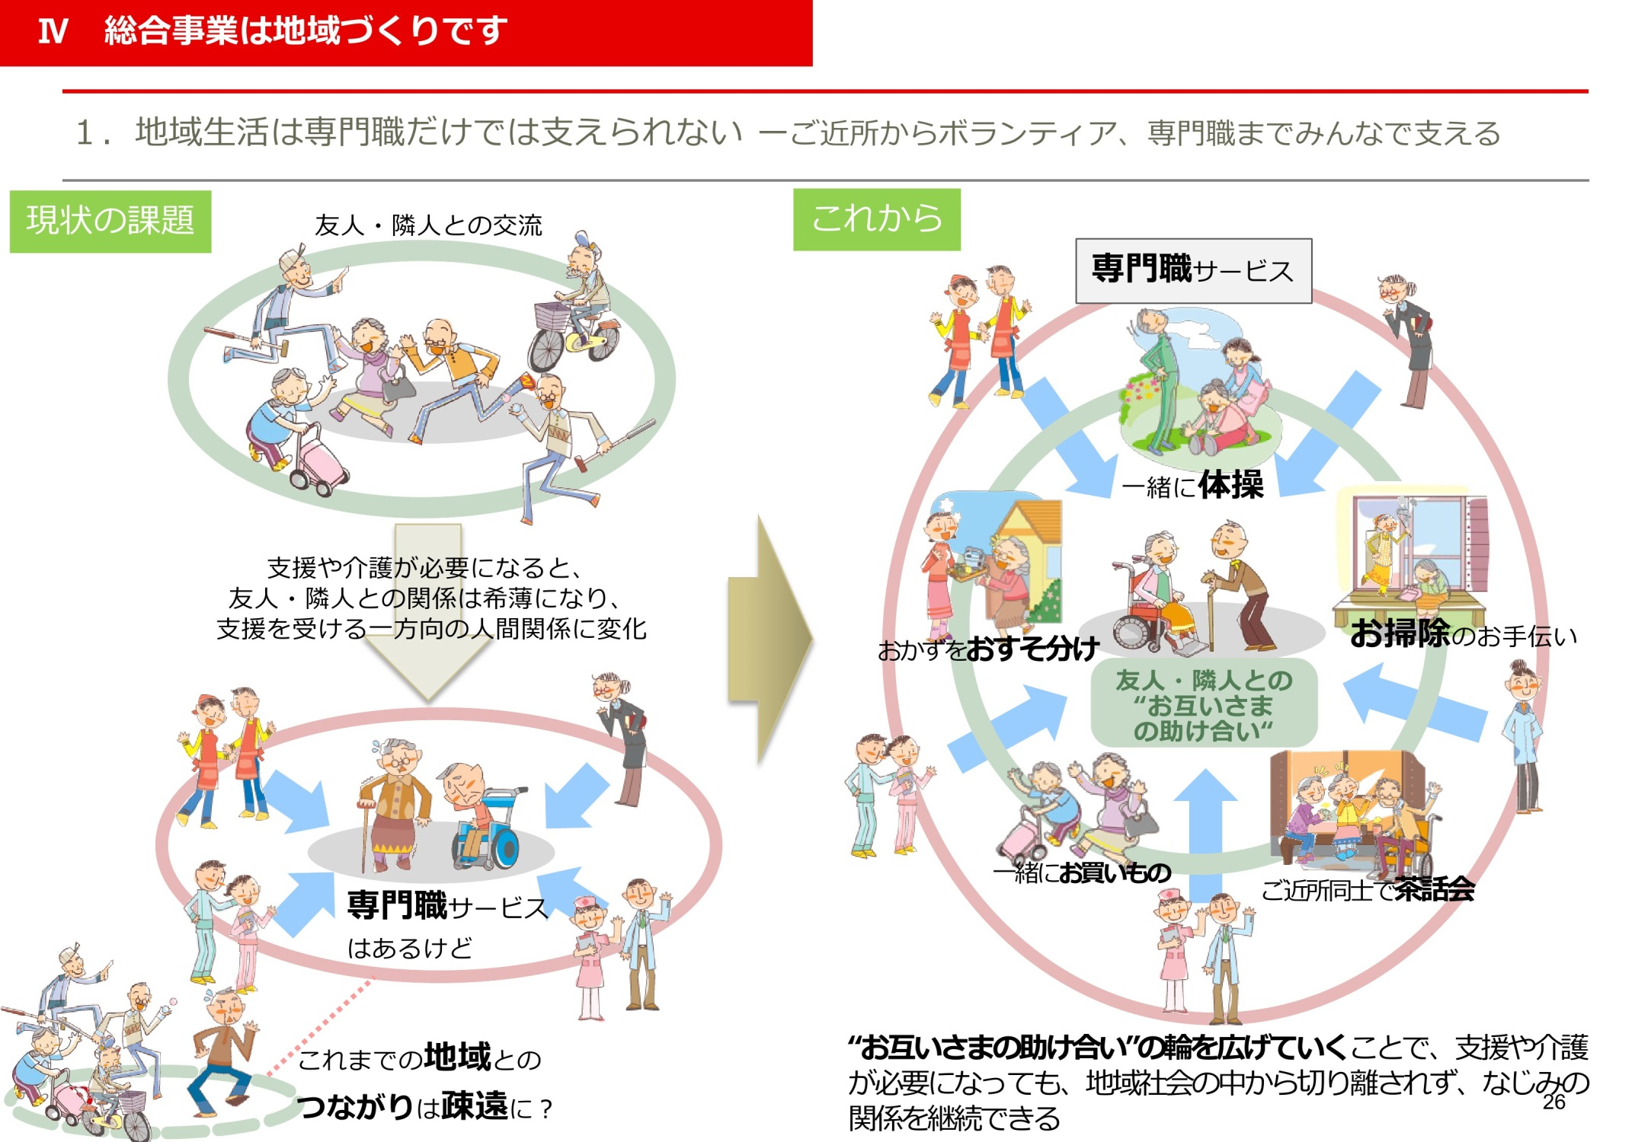
これからの介護予防・生活支援は「地域づくり」
出所）三菱ＵＦＪリサーチ＆コンサルティング 新しい総合事業の移行戦略 地域づくりに向けたロードマップ
8
Notes:
介護保険制度は自立支援を中心においたが、これだけでは足りないのではないか？
本当に孤立した人たちのためには、一緒に生きる支援をみんなで考えていくのがケアの中心にならないか？
社会の中で暮らすひとりひとりを「独りではない」と認める、
あなたがいないと私は生きられないという「共生」の視点で
日本の社会を再点検したい。

Slide 10
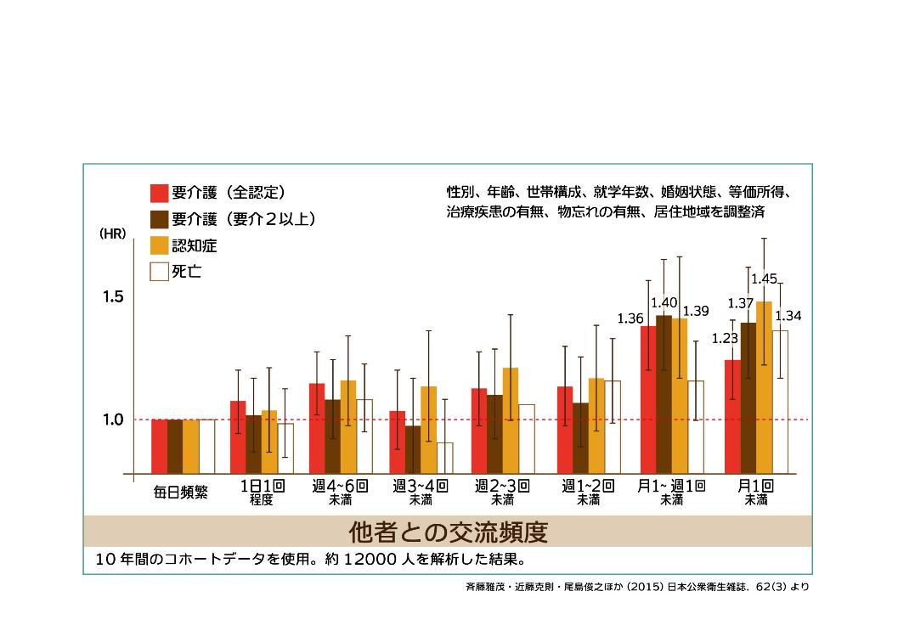
健康と人とのつながりとは相関関係にある
○ 人との交流が月１回未満の人は、1.3倍、早期死亡に至りやすい

Slide 11
高齢化に対応する「地域づくり」を応援します！
東京都事業の紹介

Slide 12


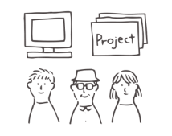
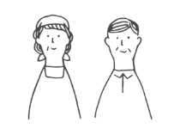
東京ホームタウンプロジェクト 事業概要
目 的
東京の強みである活発な企業活動、豊富な経験と知識を持った多くの人たちの力を活用し、地域包括ケアシステムの構築に資する「地域貢献活動」を活性化
取 組
１ 地域福祉団体の運営基盤強化
３ Ｗｅｂサイトによる情報発信
ビジネススキルや専門知識を活かしたボランティア活動である「プロボノ」により、地域貢献活動を展開している団体に対し、運営活動面からの支援を提供
中・長期プロジェクト（2～6か月）
短期プロジェクト（1日）
ＮＰＯ法人や元気な高齢者など多様な主体による地域貢献活動の情報を発信
進捗状況をリアルタイムに更新、課題解決のモデルケースを提示
幅広い世代や多様な分野の人が興味を持てるコンテンツ
２ 新たな担い手・活動の創出に向けた支援
４ 総括イベントの開催
東京ホームタウンプロジェクトの取組のうち、特に優れた事例を紹介するなど、本事業の成果を発信
地域福祉の担い手や新たな活動を創出するため、各地域において中間支援を行う区市町村、社会福祉協議会、地域包括支援センター等の取組を支援
セミナー+伴走支援の実施
個別相談の受付
企業人や元気な高齢者に対し、
広く地域貢献活動への参加のきっかけを提供
東京ホームタウンプロジェクト
区市町村
高齢者・家族・地域住民
区市町村等を対象としたセミナー・伴走支援
●広報誌等での紹介
●活動場所の提供
●活動費補助 等
地域活動団体や新たな担い手を地域課題解決のためにコーディネートする取組を支援
日常的な活動の推進
地域の支援ニーズに対応したサービスを提供
運営活動面からの支援（「プロボノ」の活用）
地域福祉の担い手団体
＜例＞ ●情報発信基盤の強化 ◂◂◂ ウェブサイト作成
●資金調達力の強化 ◂◂◂ 営業資料作成
●業務改善・効率化 ◂◂◂ 運営マニュアル作成
●事業戦略の策定 ◂◂◂ マーケティング基礎調査
運営基盤の強化
活動の質・量を拡充していくための運営基盤を構築
11

Slide 13
地域団体向け
2018年度の東京ホームタウンプロジェクト
①個別支援
短期間ですぐに役立つ成果物を作成する「プロボノ1DAYチャレンジ」と、じっくり腰を据えて取り組む「ホームタウンプロボノ」で、団体の運営基盤強化につながる支援を提供します。
短期プロジェクト
「プロボノ１DAYチャレンジ」
2018年10月20日（土）本番開催
１カ月の準備期間＋本番１日
中・長期プロジェクト
「ホームタウンプロボノ」
2018年8月～2019年2月頃予定
約２～６カ月間
※プロジェクト開始時期は支援内容により異なります
②相互学習
③人材育成
「東京ホームタウン スタディツアー」
「ソーシャルプログラム開発」
「THTPライフシフトプログラム」
6月以降 月1回目安 実施予定
訪問先団体：８～10団体（予定）
4月～10月実施予定
対象団体：3団体（予定）
7/5,6～8/3実施予定
1団体に対し3チームで支援
他地域の取組からの学び合いによる各活動団体の活性化、地域活動に中心的に携わる活動者同士のネットワーキング等を目的とし、東京ホームタウンプロジェクト参加団体の活動現場を訪問するスタディツアーを実施します。
地域活動を通じて培われたノウハウや成果を挙げるためのエッセンスを可視化し、他地域で同様の課題を抱えている団体や生活支援CDが使いやすい“虎の巻”を作成します。
シニア世代・プレシニア世代を対象に、地域団体・NPO等へのプロボノ活動を通じて、自身のキャリアの振り返りとリタイア後の社会参加につなげることを目的とした研修プログラム。
生活支援CD等中間支援組織職員が参加することで地域の課題解決力向上にもつながります。
12

Slide 14
東京ホームタウンプロジェクト 「プロボノ」による支援（平成27年度）
長期プロジェクト（3～6か月）
短期プロジェクト（1日）
地域名 | 団体名 | 支援内容
墨田区 | 太壱みまもりネットワーク | ウェブサイト
立川市 | 見守りネット・結サポートセンター | マーケティング基礎調査
板橋区 | たまりば・とうしん | 事業計画立案
文京区 | NPO法人 風のやすみば | 印刷物
荒川区 | NPO法人 荒川区高年者クラブ連合会 | マーケティング基礎調査
足立区 | 梅島うたの会 | 映像
多摩市 | 社会福祉法人 楽友会 | マーケティング基礎調査
稲城市 | 矢野口地区介護予防ラジオ体操会 | 事業評価
豊島区 | 楽の会リーラ | マーケティング基礎調査
地域名 | 団体名 | 支援内容
狛江市 | NPO法人 むべの会 | 課題整理ワークショップ
立川市 | 中高年ミュージカルパフォーマンスグループ たっきぃ | Facebook活用法提案
立川市 | NPO法人 トモニ | チラシ制作
立川市 | 子育て交流ひろば立川おもちゃ図書館ぱれっと | チラシ制作
日野市 | NPO法人 ひの市民活動団体連絡会 | チラシ制作
八王子市 | 八王子高齢者活動コーディネーター会 | 課題整理ワークショップ
中野区 | 新井の介護を考える会 | 課題整理ワークショップ
北区 | NPO法人 北区精神障害者を守る家族会 飛鳥会 | 課題整理ワークショップ
港区 | NPO法人 プラチナ美容塾 | チラシ制作
大田区 | 社会福祉法人 大洋社 ひまわり苑 | SNS活用法提案
江戸川区 | NPO法人 江戸川・地域・共生を考える会 | チラシ制作
品川区 | 街のお助け隊コンセルジュ | 課題整理ワークショップ
豊島区 | 要町あさやけ子ども食堂 | Facebook活用法提案
渋谷区 | 初台生活学校 | プレゼンテーション資料作成
三鷹市 | みたか・みんなの広場 | パンフレット制作
長期プロジェクト 9団体
短期プロジェクト 15団体
平成27年度計 24団体
13
13

Slide 15
東京ホームタウンプロジェクト 「プロボノ」による支援（平成28年度）
長期プロジェクト（3～6か月）
短期プロジェクト（1日）
地域名 | 団体名 | 支援内容
三鷹市 | NPO法人 日本シニアジョブクラブ | 映像制作
大田区 | 社会福祉法人 大洋社 ひまわり苑 | 運営マニュアル作成
八王子市 | めじろ台町会連絡協議会 | マーケティング基礎調査
八王子市 | 八王子市シルバーふらっと相談室館ヶ丘 | 事業評価
世田谷区 | ＮＰＯ法人 全国移動サービスネットワーク | 営業資料作成
多摩市 | ＮＰＯ法人 福祉亭 | ウェブサイト作成
東大和市 | 東大和市介護予防リーダー会 | パンフレット作成
世田谷区 | NPO法人健康フォーラムけやき21 | 事業計画立案
中野区 | 東中野五丁目小滝町会 | マーケティング基礎調査
世田谷区 | 一般社団法人日本脳損傷者ケアリング・コミュニティ学会 | マーケティング基礎調査
国立市 | 市民のためのがん治療の会 | マーケティング基礎調査
板橋区 | ＮＰＯ法人ドリームタウン | 運営マニュアル作成
文京区 | さきちゃんち運営委員会 | 業務効率改善
地域名 | 団体名 | 支援内容
狛江市 | 野川元気スクール | 課題整理ワークショップ
稲城市 | やのくち正吉苑 | スペース活用ワークショップ
文京区 | NPO法人 風のやすみば | クラウドツール活用法提案
武蔵村山市 | 地域通貨サークル「助け愛の会」 | 課題整理ワークショップ
立川市 | 三多摩市民後見を考える会 | 課題整理ワークショップ
立川市 | 在宅ホスピスケア・ボランティア さくら | チラシ制作
練馬区 | 社会福祉法人キングス・ガーデン東京 | スペース活用ワークショップ
港区 | きらきらママの会 | Facebook活用法提案
八王子市 | めじろ台安心ねっと | チラシ制作
八王子市 | NPO法人 めじろむつみクラブ | 課題整理ワークショップ
武蔵野市 | NPO法人 武蔵野すこやか | チラシ制作
長期プロジェクト 13団体
短期プロジェクト 11団体
平成28年度計 24団体
14

Slide 16
東京ホームタウンプロジェクト 「プロボノ」による支援（平成29年度）
長期プロジェクト（3～6か月）
地域名 | 団体名 | 支援内容
新宿区 | みんなのリビング葛が谷 | マーケティング基礎調査
北区 | 東京ふれあい医療生活協同組合 | マーケティング基礎調査
大田区 | 大田区社会福祉法人協議会 | パンフレット制作
大田区 | NPO法人 オレンジアクト | マーケティング基礎調査
中野区 | 東中野キングス・ガーデン | マーケティング基礎調査
町田市 | 玉川学園地区社会福祉協議会 | 映像
長期プロジェクト 6団体
短期プロジェクト 20団体
平成29年度計 26団体
短期プロジェクト（1日）
地域名 | 団体名 | 支援内容
千代田区 | Local Life Friends | 課題整理ワークショップ
中央区 | 一般社団法人 コミュニティ・カウンセラー・ネットワーク | クラウドファンディング
港区 | 一般社団法人 みつ蛍 | 課題整理ワークショップ
新宿区 | 終活サポーターズ | チラシ制作
新宿区 | 社会福祉法人 三篠会 | スペース活用ワークショップ
新宿区 | ミマモカフェ・0歳子育て応援隊 | チラシ制作
江東区 | 歌声広場よりみち | チラシ制作
江東区 | NPO・えん | クラウドツール活用
目黒区 | NPO法人 Ｄカフェまちづくりネットワーク | 課題整理ワークショップ
世田谷区 | 一般社団法人 輝水会 | チラシ制作
板橋区 | NPO法人 ドリームタウン 地域リビング・プラスワン | チラシ制作
地域名 | 団体名 | 支援内容
立川市 | NPO法人 SOU | Facebook活用法提案
町田市 | 榛名坂自治会 | Facebook活用法提案
町田市 | 社会福祉法人 南町田ちいろば会 みぎわホーム | 課題整理ワークショップ
小金井市 | 小金井市けやき通り商店会 | チラシ制作
狛江市 | 元気スクールグループ | 課題整理ワークショップ
多摩市 | 一般社団法人 多摩マイライフ包括支援協議会 | 課題整理ワークショップ
武蔵村山市 | NPO法人 子育て未来ネットこどもと | スペース活用ワークショップ
武蔵村山市 | 武蔵村山少年少女合唱団 | Facebook活用法提案
武蔵村山市 | NPO法人 武蔵村山ひまわり | チラシ制作
15

Slide 17
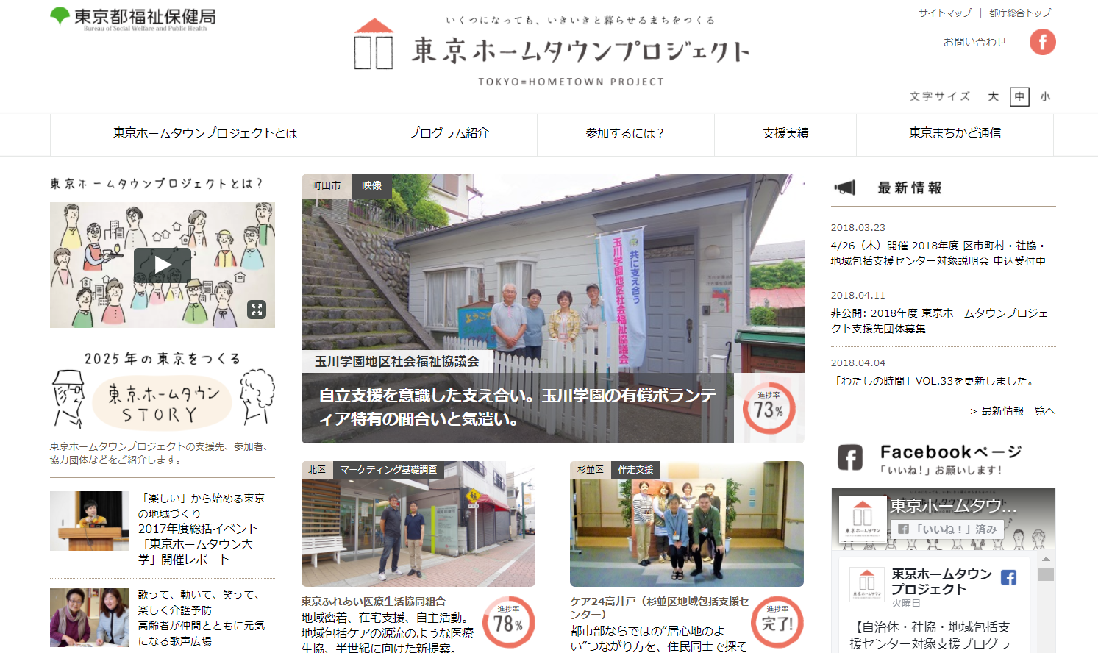
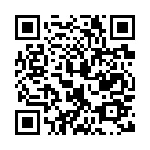
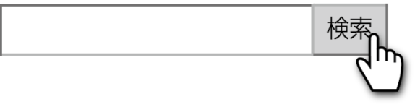
東京ホームタウンプロジェクト ホームページ
http://hometown.metro.tokyo.jp
東京ホームタウン
16
Notes:
こちらがそのHPになりますが、ページの上部にあるメニュー・バーの「支援実績」をクリックしていただきますと、
年度別、支援プログラム別の詳細ページを見ることができます。
この他、各支援プログラムへの応募方法や説明会への申込み方法を掲載しており、
ご応募いただく際に必要な様式もこちらからダウンロードできます。
今年度の各プロジェクトの進捗・状況についても、今後、随時このHPで情報提供して参ります。
なお、今年度のプロボノ支援の申込み期限は6月15日でして、申込みまであと半月ほどございますが、
たくさんの団体からのご応募をお待ちしています。
最後になりますが、このプロボノ支援自体は、地域団体の方にご活用いただくための支援プロジェクトではありますが、
例年、参加されるプロボノ・ワーカーにとっても、非常に参加の満足度が高いプログラムでして、
「高齢化や地域活動について、考える良い機会になった」というご意見をいただいております。
ぜひそういった方々に活動の場を提供するためにも、お知り合いの団体さんにもぜひご紹介いただいて、
たくさんの団体の方にこのプログラムをご活用いただければと思います。
私からの説明は以上となります。

